Slide 1
EJE III
FORMACIÓN VICENTINA
TEMA 14
LA ORACIÓN FUNDAMENTO DE TODO VICENTINO

Slide 2
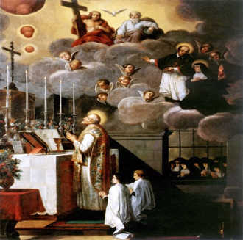
SAN VICENTE DE PAÚL Y LA ORACIÓN.
San Vicente de Paúl nos dejó sus reflexiones y consignas relativas a la plegaria, a la vida de oración que profundiza el carisma Vicentino.
Dos acontecimientos espirituales influyeron decisivamente en él:
Su encuentro con los pobres, que le hacen leer el Evangelio con otros ojos.
Su encuentro con san Francisco de Sales, cuyo ejemplo alude como a los de un padre.

Slide 3
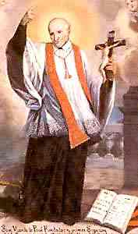
San Vicente está convencido de que Dios oculta sus secretos a los sabios y los revela a los pequeños y humildes (Mt 11,25), y “a esos corazones les descubre lo que todas las escuelas no han sabido encon­trar” (Escritos de SVP IX, 385) Una verdad es el fundamento de su vida de oración: “La verdadera religión está entre los pobres…, y si queremos por medio de la oración entrar en la inti­midad de Dios, no hay otro camino que actuar ante Él, pues “somos pobres y ruines” (XI, 440)

Slide 4
La oración como la entiende San Vicente no es sólo contemplación. No debe ser desencarnada, sino llevar a la acción.
Hay mucho camino “desde las dulces conversaciones con Dios” al “trabajo, al sufrimiento, a las desgracias en el servicio de los pobres” y desde lo uno a lo otro, puede “quedar uno a mitad de camino” y “faltarle el coraje”. La ilusión es tan fácil y agradable, “no nos engañemos” (XI, 733)
San Vicente no limita la oración a una relación personal con Dios; él se preocupó de la oración de la Iglesia y contribuyó a renovarla.

Slide 5
San Vicente propone una oración compartida, en lugar de aislarse en un individualismo, invita a un intercambio espiritual e inventa la “repetición de oración”.
Hoy la oración es renovada.
Surgen y se desarrollan Escuelas y grupos de oración.
Los lugares de oración son frecuentados por la fe de los fieles quienes buscan a Dios.

Slide 6
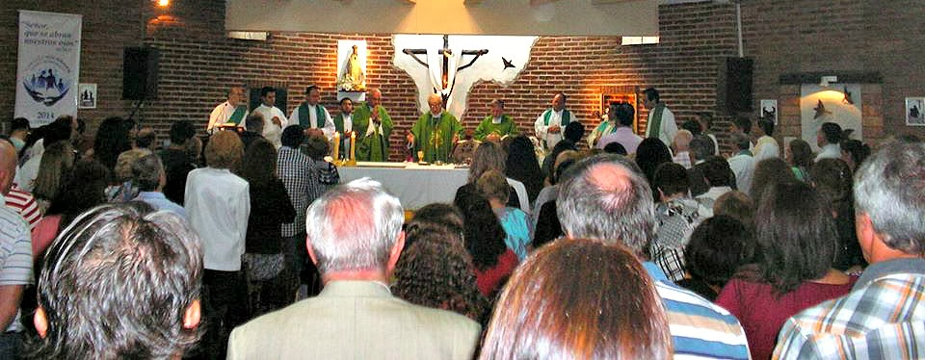
La oración es compartida, nacen comunidades nuevas y también nuevas formas de relación con el Creador. El pueblo de Dios se expresa espontáneamente, es necesario que la liturgia de la Iglesia sea llamativa y no abstracta. ¿No deberíamos, como lo hacía san Vicente, escuchar a los pobres y humildes para aprender de ellos a orar, para orar con ellos y encontrar con ellos una expresión de su fe?

Slide 7
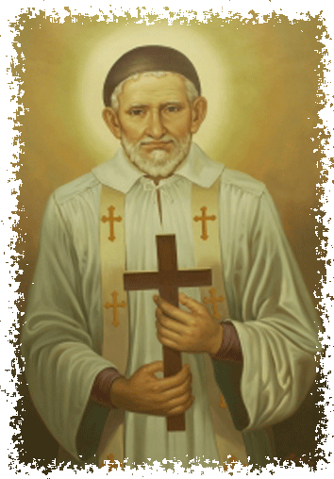
San Vicente, hombre de oración
San Vicente se revela como hombre de oración, así se reconoce en sus conferencias y en su correspondencias. Un ejemplo es la carta dirigida a Esteban Blatiron, Superior de Génova:
“¡Bondad divina, une también así los corazones de esta pequeña Compañía de la Misión, y pídele lo que quieras! La fatiga será dulce y todo trabajo resultará fácil, el fuerte aliviará al débil, y el débil amará al fuerte y le obtendrá de Dios mayores fuerzas; y así, Señor, tu obra se hará a tu gusto y para la edificación de la Iglesia, y los obreros se multiplicarán, atraídos por el olor de tanta caridad” (III, 234)

Slide 8
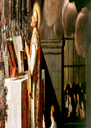
UNIÓN ENTRE LA ORACIÓN Y LA VIDA
San Vicente la define de modo significativo en muchos pasajes en los que plantea el conflicto entre la urgencia del servicio y la obligación de la oración, y aún de la misa: (IX,297-298)

Slide 9
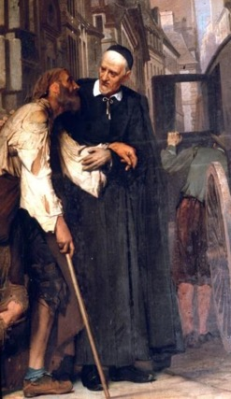
UNA ORACIÓN EN LA VIDA Y PARA LA ACCIÓN
San Vicente relaciona la vida con la acción. Es una continuidad verdadera, definida en el célebre: “Dejar a Dios por Dios”.
Por eso, San Vicente denuncia la oración que sólo consiste en “dulces conversaciones”, y no desemboca en la resolución y acción: (XI,733-734)
Para San Vicente la mejor forma de orar es preparar minuciosa­mente la jornada en presencia de Dios.

Slide 10
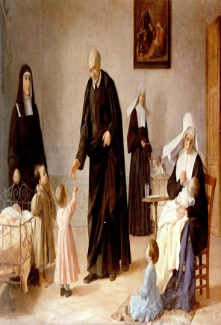
Una oración compartida
*En tiempo de san Vicente, la oración tenía una singular tendencia a abstraerse en la vida y a alejarse de la acción. Vicente reacciona con vigor contra la oración individualista, que no concluye con una participación, sencilla y espontánea, y que es una experiencia indispensable para una verdadera comunidad.

Slide 11
ORACION
Señor Jesús, Tú que quisiste hacerte pobre, haz que tengamos ojos y corazón para los pobres; y que te reconozcamos a Ti en ellos; en su sed, en su hambre, en su soledad, en su desventura.
Suscita en nuestra Familia Vicentina la unidad, la sencillez, la humildad y el fuego de la caridad que abrasó a San Vicente de Paúl
Danos fortaleza para que, fieles a la práctica de estas virtudes, podamos contemplarte y servirte en la persona de los pobres y un día unirnos a Ti y a ellos en tu Reino.
AMEN

